Slide 1



TEMA 1 DEFINICIÓN Y CLASIFICACIÓN DE LENGUAJE DE MARCAS
CFGS DESARROLLO DE APLICACIONES WEB
PRIMER CURSO
JOSÉ RAMÓN CERDEIRA ALONSO
jorca11.gadea@gmail.com
@jorca11
Notes:
Programación de Andalucia: http://www.juntadeandalucia.es/averroes/centros-tic/23001111a/moodle/file.php/1/Normativa/ASIR/programaciones/LenguajesMarcasSistemasInformacion_2010-11.pdf
http://www.iescanovas.es/documentos/programaciones14-15/INFOR/1ASIR/LM.pdf

Slide 2
CONTENIDOS – TEMA 1
RECONOCIMIENTO DE LAS CARACTERÍSTICAS
1
UTILIZACIÓN EN ENTORNOS WEB
2
ETIQUETAS Y ATRIBUTOS
3
HOJAS DE ESTILO CSS
4
XHTML
5
HERRAMIENTAS
6
@jorca11
Notes:
Muy buena programación: http://dis.um.es/~lopezquesada/documentos/IES_1718/LMSGI/curso/material.html
Web completa de temario http://webdidacticarafaelmunoz.appspot.com/lmsgi/index-lmsgi.jsp

Slide 3

OBJETIVOS DE APRENDIZAJE
Identificar las características generales de los lenguajes de marcas.
Reconocer las ventajas que proporcionan en el tratamiento de la información.
Clasificar los lenguajes de marcas e identificar los más relevantes.
Diferenciar los ámbitos de aplicación de los lenguajes de marcas.
Reconocer la necesidad y los ámbitos específicos de aplicación de un lenguaje de marcas de propósito general.
Reconocer las características propias del lenguajes XML
@jorca11
Notes:
http://www.docencia.taboadaleon.es/1-0-programacion-de-la-unidad.html
https://ikastaroak.ulhi.net/edu/es/DAM/LMSGI/LMSGI02/es_DAM_LMSGI02_OrientacionesTutoria/
Apuntes completos http://webdidacticarafaelmunoz.appspot.com/lmsgi/index-lmsgi.jsp
Otros apuntes con ejemplos http://olgatapia.es/lmsg.html
Lugar web con muchos apuntes https://moodlesafareyes.safanet.es/course/view.php?id=947

Slide 4
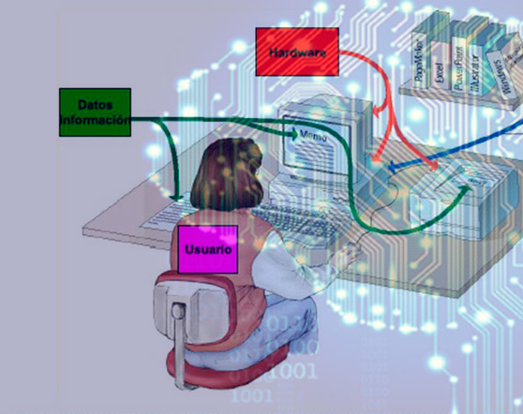
INTRODUCCIÓN
Datos en un Sistema Informático
Almacenamiento de Información
Datos en un sistema Informático
Binarios
Texto
Lenguaje de Marcas
Introducción a los lenguajes de marcas
Clasificación
@jorca11

Slide 5
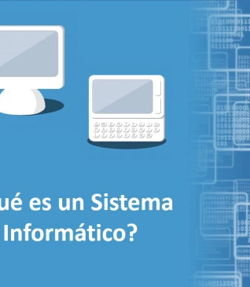
SISTEMA INFORMÁTICO
El sistema informático o también conocido por sus siglas SI, es un sistema que se encarga de almacenar y procesar la información que se genera en un ordenador. Para ello cuenta con un conjunto de partes interrelacionadas como lo son el hardware, software y el usuario. Todos ellos son necesarios para que el equipo sea funcional para el ser humano.
@jorca11

Slide 6
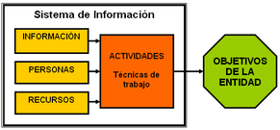
SISTEMA DE INFORMACIÓN
Un sistema de información debe cumplir con los siguientes componentes básicos interactuando entre sí:
El hardware, equipo físico utilizado para procesar y almacenar datos.
El software y los procedimientos utilizados para transformar y extraer información.
Los datos que representan las actividades de la empresa.
La red que permite compartir recursos entre ordenadores y dispositivos.
Las personas que desarrollan, mantienen y utilizan el sistema.
Los sistemas de información son una combinación de tres partes principales: las personas, los procesos de la empresa y los equipos de tecnologías de la información.
https://es.wikipedia.org/wiki/Sistema_de_informaci%C3%B3n
Ampliar los Sistemas de información:
https://concepto.de/sistema-de-informacion/#ixzz70xeZdHUM
@jorca11
Notes:
Desde un punto de vista empresarial
Cuando se habla de un sistema de información (SI) se refiere a un conjunto ordenado de mecanismos que tienen como fin la administración de datos y de información, de manera que puedan ser recuperados y procesados fácil y rápidamente. Fuente: https://concepto.de/sistema-de-informacion/#ixzz70xeZdHUM

Slide 7
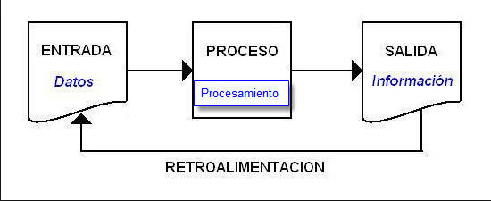
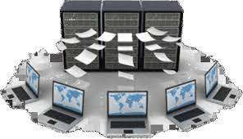
Datos
Ordenador
Una máquina que recibe y procesa datos para convertirlos en información útil.
El componente básico de un SI son los datos que se pueden introducir y se almacenan en el sistema para usarlos posteriormente o mostrarlos nuevamente.
@jorca11
Notes:
El conjunto de partes interrelacionadas, hardware, software y de recurso humano que permite almacenar y procesar información. El hardware incluye computadoras o cualquier tipo de dispositivo electrónico inteligente, que consisten en procesadores, memoria, sistemas de almacenamiento externo, etc. El software incluye al sistema operativo, firmware y aplicaciones, siendo especialmente importante los sistemas de gestión de bases de datos. Por último el soporte humano incluye al personal técnico que crean y mantienen el sistema (analistas, programadores, operarios, etc.) y a los usuarios que lo utilizan.
https://internetpasoapaso.com/sistema-informatico/
https://concepto.de/sistema-de-informacion/

Slide 8
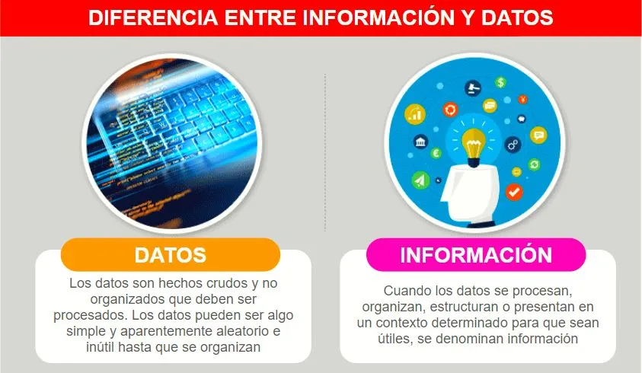
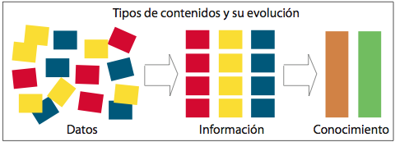
INFORMACIÓN
La información se define como un conjunto de datos los cuales son adecuadamente procesados, para que de esta manera, puedan proveer un mensaje que contribuya a la toma de decisiones a la hora de resolver un problema o afrontar una situación cualquiera en la que se requiera de la toma de decisiones de cualquier tipo
@jorca11
Notes:
https://blogs.deusto.es/master-informatica/datos-e-informacion-son-lo-mismo/

Slide 9
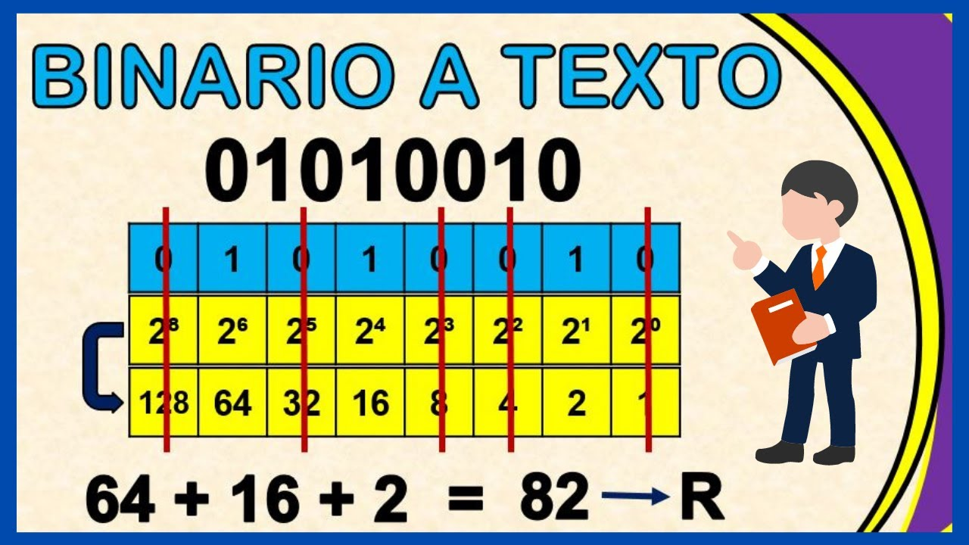
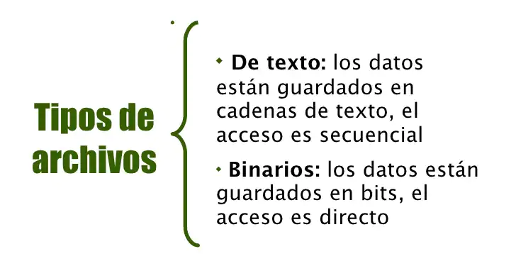
CARACTERÍSTICAS DE LOS DATOS
DESTINATARIOS
PERSONAS Y MÁQUINAS
REUTILIZACIÓN
COMPARTIR
SISTEMAS
DISPOSITIVOS
PERSONAS
ALMACENAR DATOS
TEXTO
BINARIO (manera natural)
@jorca11
Notes:
https://abrirarchivos.info/blog/cual-es-la-diferencia-entre-archivos-binarios-y-de-texto/#:~:text=Mientras%20tanto%20Binario%20archivos%20y,archivos%20binarios%20representan%20personalizados%20Datos%20.
https://ikastaroak.birt.eus/edu/argitalpen/backupa/20200331/1920k/es/DAMDAW/PROG/PROG04/es_DAMDAW_PROG04_Contenidos/website_12_ficheros_binarios_y_ficheros_de_texto.html
http://webdidacticarafaelmunoz.appspot.com/lmsgi/lmsgi-cap1.jsp
Si un programa quiere usar datos binarios sólo necesita conocer el tamaño en bits y cómo se ha almacenado la información

Slide 10
METADATOS
META
Más allá de (griego)
METADATOS
DATO
Datum (latín)
Los metadatos (del griego μετα, meta, 'después de, más allá de' y latín datum, 'lo que se da', «dato»), literalmente «sobre datos», son datos que describen otros datos.
En las TIC'S: información no relevante para el usuario final pero sí de suma importancia para el sistema que maneja los datos. Los metadatos son enviados junto a la información cuando se realiza alguna petición o actualización de la misma.
@jorca11
Notes:
https://blog.powerdata.es/el-valor-de-la-gestion-de-datos/que-son-los-metadatos-y-cual-es-su-utilidad

Slide 11
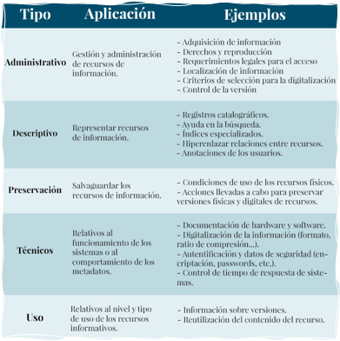
METADATOS
Ser datos altamente estructurados que describen características de los datos, como el contenido, calidad, información y otras circunstancias o atributos.
Presentan diferenciaciones que dependerán de las reglas incluidas en las aplicaciones para determinar la estructura interna de los esquemas de datos.
Pueden clasificarse en función de distintos criterios, como su contenido, variabilidad o función.
En el actual contexto de Big Data, Internet de las cosas y cloud computing los metadatos han adquirido una relevancia inédita.
@jorca11
Notes:
https://blog.powerdata.es/el-valor-de-la-gestion-de-datos/que-son-los-metadatos-y-cual-es-su-utilidad
https://www.gedsa.es/que-son-los-metadatos-y-para-que-sirven

Slide 12
ESTÁNDARES DE METADATOS
Un estándar de metadatos se expresa en un diseño de conjuntos de elementos de metadatos, que tienen un propósito específico. A cada elemento se le da un nombre y una definición estándar, basados en reglas, sintaxis y un vocabulario controlado.
Los estándares de metadatos más importantes y reconocidos en el ámbito investigativo relacionado a los datos, son Dublin Core Metadata Standard para información bibliográfica. Data Documentation Initiative (DDI), para encuestas y datos de observación, centrado principalmente en las Ciencias Sociales y las Text Encoding Initiative (TEI) para datos textuales, centrado principalmente en las humanidades digitales.
ESTÁNDARES BÁSICOS DE METADATOS
DESCRIPTIVOS
ADMINISTRATIVOS
ESTRUCTURALES
@jorca11
Notes:
https://biblioguias.cepal.org/gestion-de-datos-de-investigacion/metadatos

Slide 13


ESTÁNDARES DE METADATOS
El Dublin Core es el esquema de meta-información más utilizado a nivel mundial, por su simplicidad, independencia sintáctica, alto nivel de normalización (ISO 15836) y respaldo institucional (Dublin Core Metada Initiative).
En el plano de la administración pública española, la Norma Técnica de Interoperabilidad de Política de gestión de documentos electrónicos trata en su apartado VII la asignación de metadatos y menciona el Esquema de Metadatos para la Gestión del Documento Electrónico (e-EMGDE) como referencia y herramienta de apoyo para la adecuación de cada organización a los requisitos de interoperabilidad en materia de gestión de documentos.
@jorca11
Notes:
https://biblioguias.cepal.org/gestion-de-datos-de-investigacion/metadatos
https://www.gedsa.es/que-son-los-metadatos-y-para-que-sirven
https://marianaeguaras.com/que-son-los-metadatos-de-un-libro-y-cual-es-su-importancia/
https://www.google.com/url?sa=i&url=https%3A%2F%2Fadministracionelectronica.gob.es%2Fpae_Home%2Fdam%2Fjcr%3A26d90313-7af0-4f69-9d62-c853d55d7627%2FEsquema_Metadatos_e-EMGDE_2016.pdf&psig=AOvVaw2QlvWLGnkdriedXPWuI9sg&ust=1626718558207000&source=images&cd=vfe&ved=0CAwQjhxqFwoTCIii74Kd7fECFQAAAAAdAAAAABAD

Slide 14

METADATOS (legislación)
Real Decreto 1671/2009, de 6 de noviembre, por el que se desarrolla parcialmente la Ley 11/2007, de 22 de junio, de acceso electrónico de los ciudadanos a los servicios públicos, en su artículo 42 define “metadato” como “cualquier tipo de información en forma electrónica asociada a los documentos electrónicos, de carácter instrumental e independiente de su contenido, destinada al conocimiento inmediato y automatizable de alguna de sus características, con la finalidad de garantizar la disponibilidad, el acceso, la conservación y la interoperabilidad del propio documento”.
Real Decreto 4/2010, de 8 de enero, por el que se regula el Esquema Nacional de Interoperabilidad en el ámbito de la Administración Electrónica define “esquema de metadatos” como “instrumento que define la incorporación y gestión de los metadatos de contenido, contexto y estructura de los documentos electrónicos a lo largo de su ciclo de vida”
@jorca11
Notes:
Real Decreto 1671/2009, de 6 de noviembre, por el que se desarrolla parcialmente la Ley 11/2007, de 22 de junio, de acceso electrónico de los ciudadanos a los servicios públicos, en su artículo 42
https://www.gedsa.es/que-son-los-metadatos-y-para-que-sirven

Slide 15

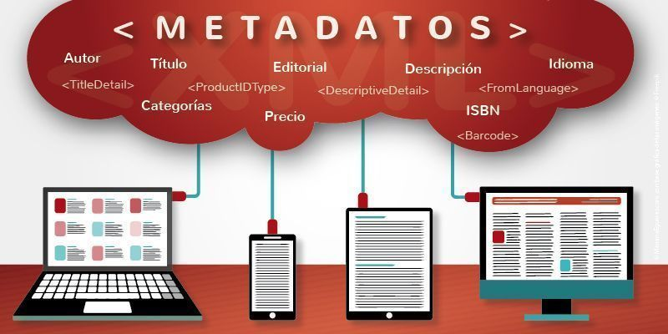
METADATOS BÁSICOS DE UN LIBRO (EJEMPLO)
Los metadatos básicos son aquellos imprescindibles para la identificación de un libro, aquellos datos sobre un título que no pueden faltar.
Estos datos son obligatorios porque son necesarios para catalogar, distribuir y comercializar un libro. Los metadatos básicos o más relevantes de un libro serían:
Título de la obra
Autor de la obra (información sobre copyright)
Descripción de la obra
Temática, expresada a través de categorías
Palabras clave
Idioma y territorios
Precio de venta
ISBN o ASIN, en el caso de Amazon KDP
Fecha o año de publicación
Editorial o sello editor
Estándares de Metadatos
Recursos educativos | IMS LOM (Learning Object Metadata) CanCore SCORM (Sharable Content Object Reference Model)
Derechos de autor | CopyrightMD DOI (Digital Object Identifier) ODRL (Open Digital Rights Language)
Redes sociales y personas | VCard FOAF (Friend Of A Friend)
Libro electrónico | EPUB (Electronic Publication)
@jorca11
Notes:
https://marianaeguaras.com/que-son-los-metadatos-de-un-libro-y-cual-es-su-importancia/
https://blog.classora-technologies.com/2013/02/28/metadatos-definicion-aplicaciones-y-estandares/

Slide 16
PRÁCTICA 1
Investigar tipos de Metadatos
Investiga Otros Estándares de Metadatos
Estándares de información geográfica en España
Estándares en Educación
Estándares de Redes Sociales
Exportar por Whatsapp un contacto (tipo de metadato VCARD)
Investiga como se almacena una representación gráfica (imagen) en un ordenador
Optimización de bits (repetitivos)
@jorca11​
Notes:
https://blog.classora-technologies.com/2013/02/28/metadatos-definicion-aplicaciones-y-estandares/
https://biblioguias.cepal.org/gestion-de-datos-de-investigacion/metadatos
https://www.miteco.gob.es/es/cartografia-y-sig/ide/catalogo_metadatos/metadatos.aspx
http://ares.cnice.mec.es/informes/16/contenido/21.htm
https://www.xatakandroid.com/tutoriales/como-exportar-todos-tus-contactos-como-archivo-vcf-android

Slide 17
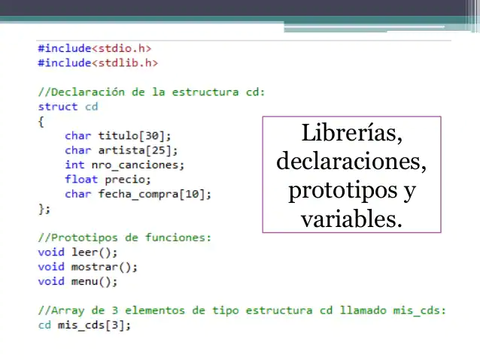
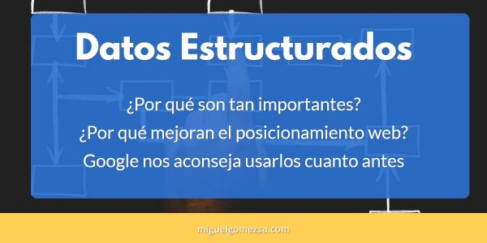
DATOS ESTRUCTURADOS
Los humanos y el los ordenadores no utilizamos los mismos formatos (texto y binario)
Las estructuras son agrupaciones de otros tipos de datos (veamos ejemplo en C)
Si leemos una estructura, leemos todos los datos de la misma.
Las bases de datos utlizan este sistema de datos.
Fundamental para tratar este tipo: conocer la estructura.
@jorca11​
Notes:
https://www.kyoceradocumentsolutions.es/es/smarter-workspaces/insights-hub/articles/diferencia-entre-datos-estructurados-y-no-estructurados.html (DIFERENCIA)
https://es.semrush.com/blog/datos-estructurados/ (anécdota sobre google)
https://www.hiberus.com/crecemos-contigo/datos-estructurados-para-mejorar-ctr/

Slide 18
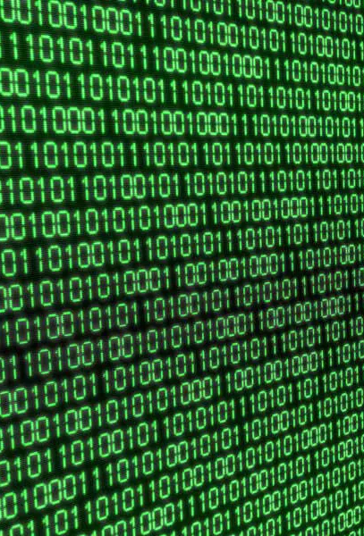
PROBLEMAS CON LOS DATOS
Los dispositivos almacenan los datos en formato binario
Los datos se comparten entre máquinas diferentes
Pueden disponer de Sistemas Operativos no compatibles
Pueden estar optimizados en nuestro sistema pero no ser ideal para su destino.
Al igual que los humanos que hablamos diferentes lenguas y disponemos de ciertas reglas
Hemos de superar ese obstáculo en el intercambio de información
Debemos mostrar la información para que la entiendan los humanos (codificación)
@jorca11​
Notes:
https://abrirarchivos.info/blog/cual-es-la-diferencia-entre-archivos-binarios-y-de-texto/#:~:text=Mientras%20tanto%20Binario%20archivos%20y,archivos%20binarios%20representan%20personalizados%20Datos%20. 0
http://www.tel.uva.es/personales/josdie/fprog/Material/FP06_Tema02_RepresentacionDatos.pdf (sistemas binarios y de codificación)

Slide 19
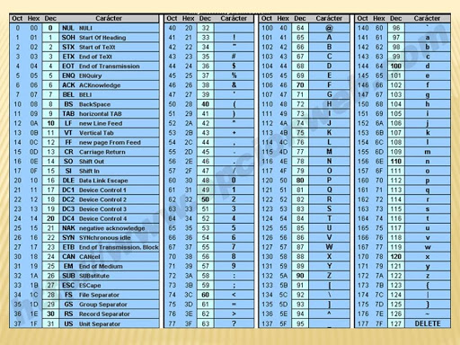
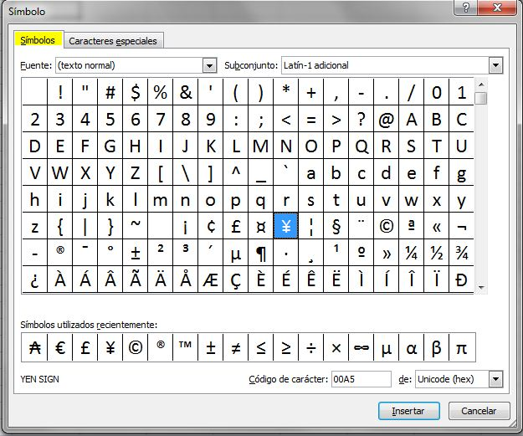
CÓDIGOS DE CARACTERES
La codificación de caracteres es el método que permite convertir un carácter de un lenguaje natural (como el de un alfabeto) en un símbolo de otro sistema de representación, como un número o una secuencia de pulsos electrónicos en un sistema electrónico aplicando normas o reglas de codificación.
Los más utilizados son ASCII (American standard code for information interchange) y Unicode
El código o estándar proporciona un número único para cada símbolo, sin importar qué idioma o programa se esté utilizando
@jorca11​
Notes:
https://es.wikipedia.org/wiki/Codificaci%C3%B3n_de_caracteres
https://www.it-swarm-es.com/es/unicode/cual-es-la-diferencia-entre-ascii-y-unicode/1041881626/ (el por qué aparece el ASCII EXTENDIDO)
https://tecnoloco.istocks.club/cual-es-la-diferencia-entre-texto-ascii-y-unicode/2021-01-04/ (MUY BUENO)

Slide 20
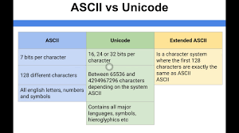
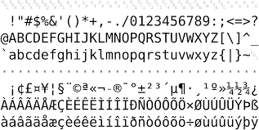
ASCII
Estaba pensado para el inglés.
Se tuvo que realizar un ASCII expandido
Aparecieron muchas versiones por el tipo de idioma: ISO8859-1, ISO 8859-2, .. (ALFABETO LATINO)
Cuando hay un fragmento de texto, ASCII convierte cada carácter en un número.
Este conjunto de números es más fácil de almacenar en la memoria de UN ORDENADOR.
En palabras simples, asignar un número a un personaje se llama codificación
@jorca11​
Notes:
https://es.wikipedia.org/wiki/Codificaci%C3%B3n_de_caracteres
https://www.it-swarm-es.com/es/unicode/cual-es-la-diferencia-entre-ascii-y-unicode/1041881626/ (el por qué aparece el ASCII EXTENDIDO)
https://es.wikipedia.org/wiki/ISO/IEC_8859-1
https://es.wikipedia.org/wiki/ASCII#Variantes_de_ASCII
https://hipertextual.com/2014/10/ascii-historia-codigo (CURIOSIDADES ASCII)
https://elcodigoascii.com.ar/codigos-ascii-extendidos/bloque-color-tramado-densidad-media-caracter-grafico-codigo-ascii-177.html
https://es.sawakinome.com/articles/technology/difference-between-ascii-and-unicode.html#ASCII

Slide 21
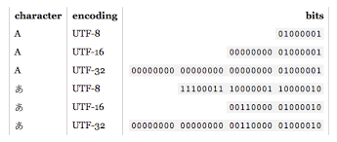
UNICODE
El unicode es un estándar que se utiliza para la codificación de caracteres de manera universal utilizado hoy en día por muchas plataformas, bases de datos y lenguajes de programación. El estándar que podríamos leer para obtener más información es ISO/IEC 10646.
Así como se utiliza una representación mediante números en el código ASCII aquí también se utiliza la representación de números de 0 a 1114111.
El objetivo principal de Unicode son 3 cosas: Uniformidad, universalidad y unicidad.
ASCII es Unicode, pero Unicode no es ASCII
UNICODE se revisa anualmente, mientras ASCII no lo hace desde 1986
Unicode es un superconjunto de ASCII
@jorca11​
Notes:
https://ed.team/blog/unicode-y-ascii
https://es.wikipedia.org/wiki/Unicode
https://tecnoloco.istocks.club/cual-es-la-diferencia-entre-texto-ascii-y-unicode/2021-01-04/

Slide 22
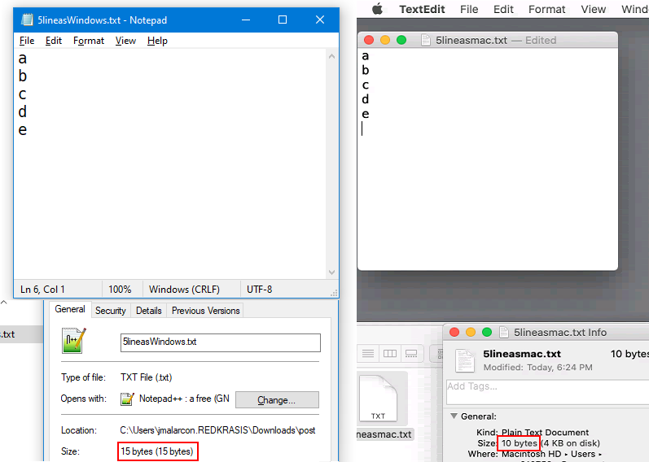
PROBLEMAS DEL USO DE CÓDIGOS EN FICHEROS TEXTO
El uso de ficheros de texto ocupa más que binarios
Tenemos múltiples códigos de caracteres
Cada sistema operativo lo trata de forma diferente (*)
No existe una estructuración de los datos.
macOs y Linux se utiliza como carácter de control para cambio de línea un Avance de línea (Line Feed o LF). En Windows, por otro lado, se utilizan dos caracteres: el mismo LF y además, delante de éste, otro llamado Retorno de Carro (en inglés Carriage Return o CR), es decir, Windows usa CRLF, dos caracteres, como control para el cambio de línea
@jorca11​​
Notes:
VERIFICADOR DE CODIFICAIÓN PARA XMLT/HTML https://www.w3.org/International/questions/qa-validator-charset-check.es
http://blog.fidelizador.com/2019/12/17/utf8-n-tildes-y-caracteres-especiales/
(*)Representación de caracteres no textuales: SALTO DE LÍNEA LF (LINUX) CR (WINDOWS) https://es.ccm.net/faq/3023-sed-conversion-de-retornos-de-carro-dos-crlf-a-unix-lf En la mayoría de aplicaciones y sistemas ya es transparente en la actualidad
IMAGEN: https://www.campusmvp.es/recursos/post/git-como-evitar-problemas-con-cambios-de-linea-al-trabajar-en-equipo.aspx

Slide 23
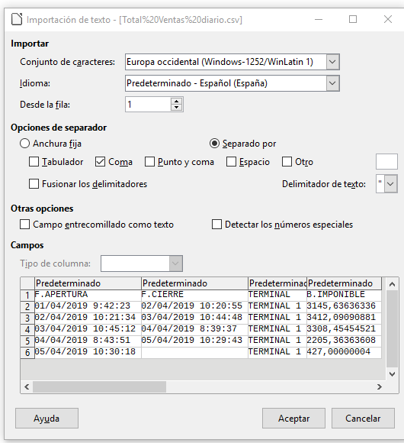
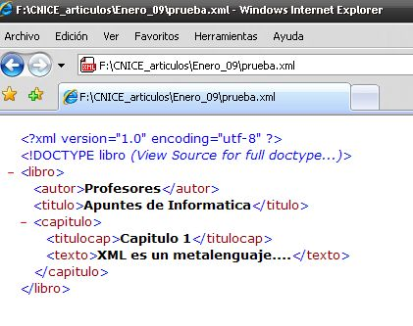
SOLUCIONES PARA INTERCAMBIO DE DATOS
Uso de datos estructurados
Formatos compatibles con importación / exportación
CVS (comma separated values)
Exportar datos estructurados de BBDD y hojas de cálculo a formato texto
Ficheros de marcas
Estructura de datos
Metadatos
Facilidad en la creación y lectura
Cumplir los estándares de almacenamiento
Notes:
Explicar un ejemplo como exportar / importar datos con cvs
https://www.geeknetic.es/Guia/1829/Como-convertir-archivos-CSV-a-Excel.html
https://www.qualtrics.com/es/support/research-core/pestana-datos-y-analisis/datos/exportar-los-datos/formatos-de-exportacion-de-datos/ (diferentes tipos de exportación)
Ficheros de marcas
https://support.microsoft.com/es-es/office/exportar-datos-xml-0b21f51b-56d6-48f0-83d9-a89637cd4360 (excel a xml)

Slide 24
PRÁCTICA 2
Qué es la codificación de caracteres
Ejemplos de Sistemas de representación o codificación
Código ASCII extendido
Unicode
Exporta / importa datos de una hoja de cálculo (fichero CVS)
@jorca11​
Notes:
https://es.wikipedia.org/wiki/Codificaci%C3%B3n_de_caracteres#:~:text=La%20codificaci%C3%B3n%20de%20caracteres%20es,normas%20o%20reglas%20de%20codificaci%C3%B3n.

Slide 25
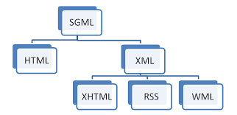
RECONOCIMIENTO DE LAS CARACTERÍSTICAS DE LENGUAJE DE MARCAS
@jorca11

Slide 26
LENGUAJES DE MARCAS
DEFINICIÓN
CLASIFICACIÓN
TIPOS
ETIQUETAS, ELEMENTOS Y ATRIBUTOS
@jorca11​
Notes:
U.DIDÁCTICA https://www.docencia.taboadaleon.es/1-0-programacion-de-la-unidad.html
HISTORIA DE LOS LENGUAJES MARCADOS http://www.bibliopos.es/Biblion-A2-Biblioteconomia/10Lenguajes-de-marcado.pdf

Slide 27
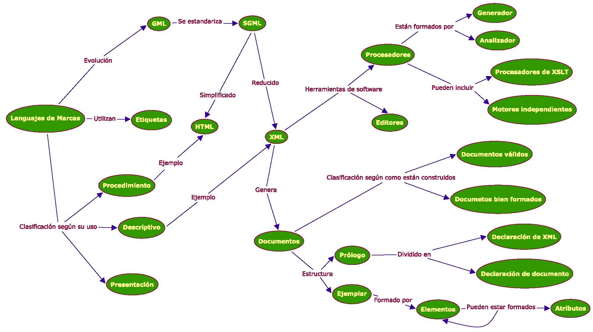

Slide 28
Definición
Un "lenguaje de marcas" es un modo de codificar un documento donde, junto con el texto, se incorporan etiquetas, marcas o anotaciones con información adicional relativa a la estructura del texto o su formato de presentación. Permiten hacer explícita la estructura de un documento, su contenido semántico o cualquier otra información lingüística o extralingüística que se quiera hacer patente.
Todo lenguaje de marcas está definido en un documento denominado DTD (Document Type Definition). En él se establecen las marcas, los elementos utilizados por dicho lenguaje y sus correspondientes etiquetas y atributos, su sintaxis y normas de uso.
Notes:
https://blogsaverroes.juntadeandalucia.es/plataformaeiv/files/2016/10/LMSGI_3.pdf

Slide 29
Ejemplo de lenguaje marcado
Documentación Electrónica | Tecnologías de Internet | Otros Lenguajes
RTF (Rich Text Format): Formato de Texto Enriquecido, fue desarrollado por Microsoft en 1987. Permite el intercambio de documentos de texto ente distintos procesadores de texto. | HTML, XHTML: (Hypertext Markup Language, eXtensible Hypertext Markup Language): Su objetivo es la creación de páginas web. | MathML (Mathematical Markup Language): Su objetivo es expresar el formalismo matemático de tal modo que pueda ser entendido por distintos sistemas y aplicaciones
TeX: Su objetivo es la creación de ecuaciones matemáticas complejas. LaTeX: Es un sistema de composición de textos, orientado a la creación de documentos escritos que presenten una alta calidad tipográfica. | RSS: Permite la difusión de contenidos web | VoiceXML (Voice Extended Markup Language) tiene como objetivo el intercambio de información entre un usuario y una aplicación con capacidad de reconocimiento de habla
Wikitexto: Permite la creación de páginas wiki en servidores preparados para soportar este lenguaje. | Posicionamiento SEO: El SEO o posicionamiento SEO también es conocido como posicionamiento web, posicionamiento natural o posicionamiento en buscadores. la optimización de una web para mejorar su posición en las SERPs (acrónimo de Search Engine Results Page) de Google o cualquier otro buscador. | MusicXML: Permite el intercambio de partituras entre distintos editores de partituras
DocBook: Permite generar documentos separando la estructura lógica del documento de su formato
Notes:
https://es.wikipedia.org/wiki/Lenguaje_de_marcado#La_web_sem%C3%A1ntica
https://www.ticarte.com/contenido/que-son-los-lenguajes-de-marcas

Slide 30
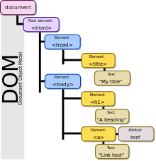
CARACTERÍSTICAS DE LENGUAJE DE MARCAS
Que se basan en el texto plano.
Que permiten utilizar metadatos.
Que son fáciles de interpretar y procesar.
Que son fáciles de crear y suficientemente flexibles para representar datos muy diversos.
Notes:
https://ikastaroak.birt.eus/edu/argitalpen/backupa/20200331/1920k/es/ASIRDAMDAW/LMSGI/LMSGI01/es_ASIRDAMDAW_LMSGI01_Contenidos/website_3_caractersticas_de_los_lenguajes_de_marcas.html (APARTADO COMPLETO)

Slide 31
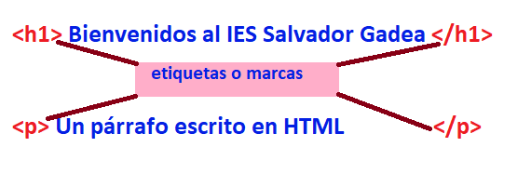
TIPOS DE MARCADOS
Tipo | Descripción | Características | Ejemplo
Marcado de presentación | Indica el formato del texto, es decir cómo ha de presentarse el documento. La etiquetas de marcado suelen estar ocultas al usuario | Define el formato (apariencia) del texto. Éstos suelen ocultar las etiquetas y mostrar al usuario solamente el texto con su formato. | Microsoft Word.
Marcado de Procedimiento | También está enfocado hacia la presentación del texto, sin embargo, las marcas que formatean el texto son visibles para el usuario y permiten procesamiento (realizar un conjunto de acciones) según el tipo de etiqueta. | Orientado también a la presentación pero, además, el programa que representa el documento debe interpretar las etiquetas para realizar acciones en función de ellas | LaTeX, HTML
Marcado descriptivo o semántico | Utiliza las marcas o etiquetas para describir los fragmentos de texto | Describen las diferentes partes en las que se estructura el documento, es decir, definen su contenido, pero sin especificar cómo deben representarse. | XML
@jorca11​​
Notes:
TIPOS DE MARCADO https://www.docencia.taboadaleon.es/1-1-lenguajes-de-marcas-tipos-y-clasificacion-de-los-mas-relevantes.html

Slide 32
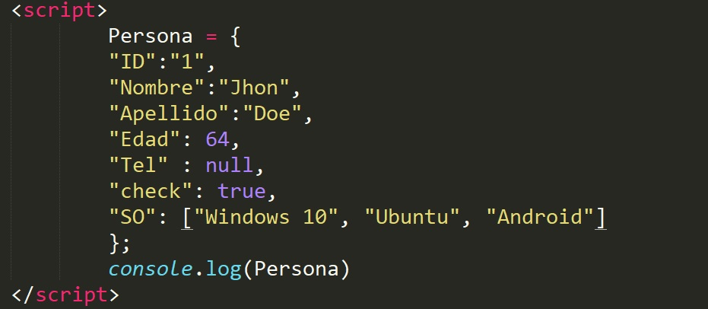
EJEMPLOS DE LENGUAJES DE MARCAS
PROCEDIMENTAL Y PRESENTACIÓN (TEX)
DESCRIPTIVO O SEMÁNTICO (JSON)
:<math>\left ( {x^2 \over x^3 +1} \right ) ^\prime = { \left ( x^3 +1 \right ) \left ( x^2 \right )^\prime - \left ( x^2 \right ) \left ( x^3 +1 \right ) ^\prime \over \left ( x^3 +1 \right )^2 } </math>
Aplicación de Fórmula del cociente
@jorca11
Notes:
https://blog.seigoo.com/lenguaje-marcado-datos-seo

Slide 33
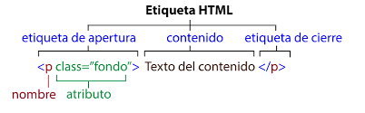
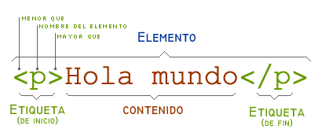
ETIQUETAS, ELEMENTOS Y ATRIBUTOS
@jorca11
Notes:
https://ikastaroak.birt.eus/edu/argitalpen/backupa/20200331/1920k/es/ASIRDAMDAW/LMSGI/LMSGI01/es_ASIRDAMDAW_LMSGI01_Contenidos/website_2_etiquetas_o_marcas.html

Slide 34
ETIQUETAS
<html>
<head>
<title> </title>
</head>
<body bgcolor=red>
<h1> <font color=green face=verdana> </font> </h1>
<h2> </h2>
<p> <a href=destino de imagen> <img src="fuente de imagen"> </a> </p>
</body>
</html>
Las etiquetas se escriben encerradas entre ángulos, es decir < y >. Normalmente, se utilizan dos etiquetas: una de inicio y otra de fin para indicar que ha terminado el efecto que queríamos presentar. La única diferencia entre ambas es que la de cierre lleva una barra inclinada "/" antes del código.
<etiqueta>texto que sufrirá las consecuencias de la etiqueta</etiqueta>
Estructura base de HTML

Slide 35
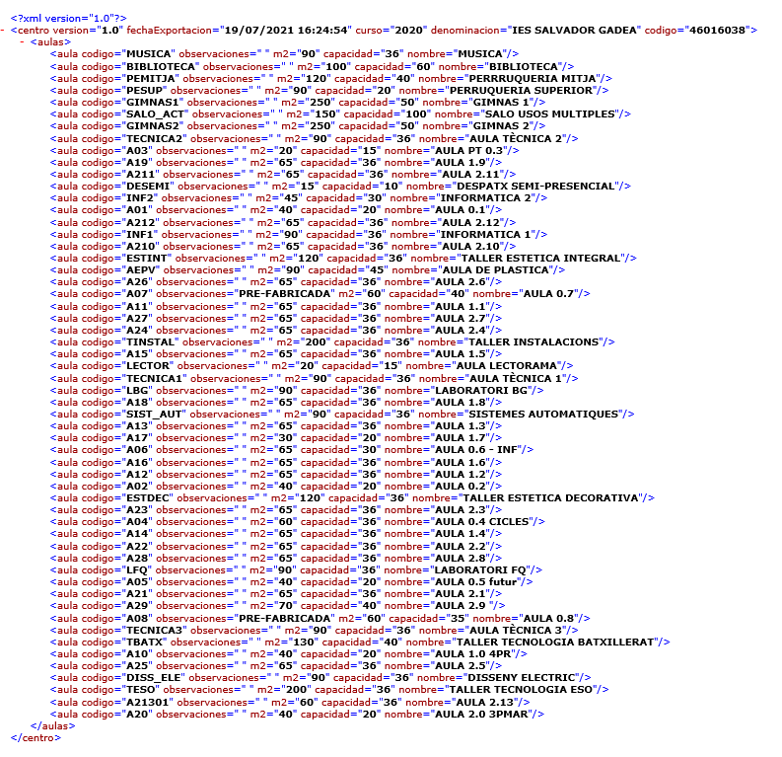
Fichero aules.xml del centro

Slide 36
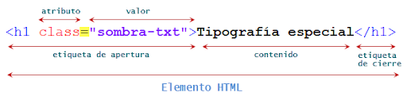
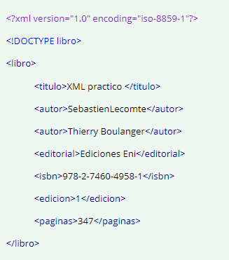
ELEMENTOS
Los elementos que son la base de su estructura. Estos elementos conforman una caja de herramientas que los autores pueden utilizar para dar forma a sus documentos. Por ejemplo, puedes encontrar elementos que insertan párrafos, videos u otros documentos, o elementos que marcan citas, texto importante o los títulos de libros, películas, trabajos y otras obras.
Contienen los datos reales del documento. Está formado por elementos anidados.
El elemento libro está compuesto por los elementos título, autor, editorial, ...
Caso anterior: Elemento Aulas se compone de todas las aulas del centro
Notes:
https://ikastaroak.birt.eus/edu/argitalpen/backupa/20200331/1920k/es/ASIRDAMDAW/LMSGI/LMSGI01/es_ASIRDAMDAW_LMSGI01_Contenidos/website_55_comparacin_de_xml_con_html.html
https://www.htmlquick.com/es/tutorials/tags-attributes.html

Slide 37
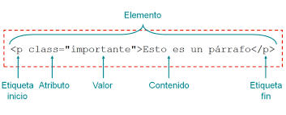
RESUMEN
Existen tres términos comúnmente usados para describir los componentes de un documento escrito con un lenguaje de marcas: etiquetas, elementos y atributos.
Etiquetas: Es un carácter o cadena de caracteres encerrados entre símbolos especiales que se encuentran insertados dentro del texto a mostrar al usuario. En HTML una etiqueta, también llamada “tag”, es un texto que va entre el símbolo menor que (<) y el símbolo mayor que (>).
Elementos: los que van a definir la estructura del texto y van a darle un significado. Los elementos están formados por las etiquetas de inicio y fin y todo lo que se encuentran entre ambas.
Atributos: Dentro de las etiquetas podemos encontrarnos con otros objetos que no son más que propiedades que modifican o matizan el significado de la etiqueta.
@jorca11
Notes:
https://www.academia.edu/40617721/IES_Do%C3%B1ana_Unidad_1_Introducci%C3%B3n_a_los_lenguajes_de_marcas

Slide 38


ORGANIZACIONES DESARROLLADORAS (HISTORIA)
Notes:
https://www.academia.edu/40617721/IES_Do%C3%B1ana_Unidad_1_Introducci%C3%B3n_a_los_lenguajes_de_marcas

Slide 39
ORGANISMOS INTERNACIONALES
Dentro de las organizaciones que se han encargado de desarrollar los lenguajes de marcas se encuentran:
Organización Internacional para la Estandarización (ISO, Internacional Organization for Standarization)
Organismo encargado de promover el desarrollo de normas e internacionales de fabricación comercio y comunicación para todas las ramas industriales a excepción de la eléctrica y la electrónica. Su función principal es la de la estandarización de normas de productos y seguridad para las empresas u organizaciones a nivel internacional. Es una red de Institutos de más de 163 países.
W3C: El World Wide Web Consortium, abreviado W3C, es un consorcio internacional que produce recomendaciones para la World Wide Web.
El W3C se creó en 1994 por Tim Berners-Lee en el MIT, actual sede central del consorcio W3C. Su función principal es tutelar el crecimiento y organización de la Web. Su primer trabajo fue normalizar el lenguaje HTML , el lenguaje de marcas con el que se escriben las páginas Web.

Slide 40
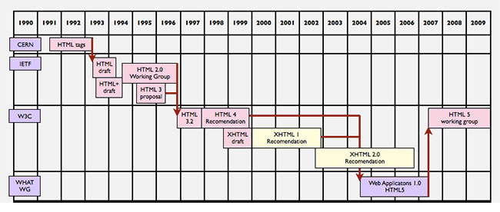
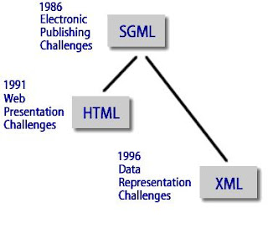
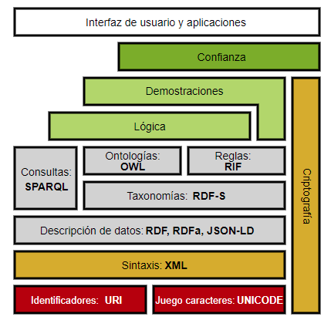
UN POCO DE HISTORIA
Procesadores de texto. Primer software en añadir marcas para dar info extra al texto plano.
Marking up. Anotaciones que se hacían a los documentos. Las anotaciones incluidas en los documentos de texto han dado lugar a los lenguajes de marcas.
Charles Goldfarb. Padre de los lenguajes de marcas. Ayudó a realizar el GML de IBM. Ideó posteriormente el SGML.
TeX y LaTex. En los 70 Donald Knuth crea TeX para documentos científicos. Unos 300 comandos. LeslieLamport define LaTex como evolución de TeX.
RTF acrónimo de Rich Text Format. Microsoft en 1987. Word Pad lo utiliza .
SGML. Versión de GML. Estándar de documentos de texto con etiquetas de marcado. Padre del XML y base del HTML
PostScript . John Warnock lo inicia en 1976. En 1985 funda Adobe donde lo desarrolla.
HTML. Tim Bernes Lee a partir del SGML. Su éxito radica en el de Internet.
Aparecen los Navegadores para mostrar formatos más avanzados y visuales.
XML. En 1998 el W3C (World Wide Web Consortium) publica el XML (eXtendedMarkup Language). Más sencillo que SGML, más potente que HTML. Creado para el intercambio de información
Notes:
file:///E:/Descargas/DAW%20LENGUAJES%20DE%20MARCAS.%20Tema%201_%20Reconocimiento%20de%20las%20caracter%C3%ADsticas%20de%20los%20Lenguajes%20de%20Marcas.pdf
https://www.mclibre.org/consultar/xml/lecciones/web-semantica.html
http://webdidacticarafaelmunoz.appspot.com/lmsgi/lmsgi-cap1.jsp
https://ikastaroak.birt.eus/edu/argitalpen/backupa/20200331/1920k/es/ASIRDAMDAW/LMSGI/LMSGI01/es_ASIRDAMDAW_LMSGI01_Contenidos/website_54_xml_extensible_markup_language.html

Slide 41
PRÁCTICA 3
Realiza una presentación con la historia de los lenguajes de marcas:
GML
SGML ( ISO 8879 )
HTML
XML
XHTML
En dicha presentación resalta los aspectos más importantes de cada una de ellas.
Ejemplo: falta de estandarización en los formatos de información. Organismo o creador de cada lenguaje
Tipos de Lenguaje de marcas
Presentación, procedimientos, descriptivos o semánticos.
@jorca11​
Notes:
https://www.ticarte.com/contenido/que-son-los-lenguajes-de-marcas
https://ikastaroak.birt.eus/edu/argitalpen/backupa/20200331/1920k/es/ASIRDAMDAW/LMSGI/LMSGI01/es_ASIRDAMDAW_LMSGI01_Contenidos/website_51_gml_generalizaed_markup_language.html

Slide 42
UTILIZACIÓN EN ENTORNOS WEB
@jorca11
Notes:
https://ikastaroak.birt.eus/edu/argitalpen/backupa/20200331/1920k/es/ASIRDAMDAW/LMSGI/LMSGI02/es_ASIRDAMDAW_LMSGI02_Contenidos/website_1_del_html_al_xhtml_evolucin_y_versiones.html
https://www.academia.edu/40617721/IES_Do%C3%B1ana_Unidad_1_Introducci%C3%B3n_a_los_lenguajes_de_marcas
https://uniwebsidad.com/libros/xhtml/capitulo-1 curso completo con ejercicios de HTML
https://jorgesanchez.net/manuales/html/introduccion-html.html

Slide 43
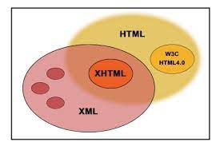
DEL HTML AL XHTML
HTML (Hyper Text Markup Language) es el lenguaje utilizado para crear páginas web. Es un estándar reconocido en todos los navegadores, por lo tanto, todos ellos visualizan una página HTML de forma muy similar independientemente del sistema operativo sobre el que se ejecutan. Los navegadores no muestran las etiquetas HTML, pero las utilizan para procesar el contenido de la página
El origen de HTML fue un sistema de hipertexto para compartir documentos electrónicos en 1980. La primera propuesta oficial para convertir HTML en un estándar se realizó en 1993. Aunque ninguna de las dos propuestas de estándar que se hicieron (HTML y HTML+) consiguieron convertirse en estándar oficial.
Tras la publicación del estándar HTML 4.01 se detecta su incompatibilidad con herramientas basadas en XML. Para evitar estos problemas se crea lenguaje XHTML que combina la sintaxis de HTML 4.0 con la de XML.
@jorca11
Notes:
https://ikastaroak.birt.eus/edu/argitalpen/backupa/20200331/1920k/es/ASIRDAMDAW/LMSGI/LMSGI02/es_ASIRDAMDAW_LMSGI02_Contenidos/website_1_del_html_al_xhtml_evolucin_y_versiones.html

Slide 44
HTML VS XML
Notes:
https://www.sololinux.es/html-vs-xml/

Slide 45
Notes:
http://lili2701.blogspot.com/2013/11/unidad-7-lenguajes-de-marcado.html

Slide 46
XHTML
@jorca11
Notes:
Ejercicios: https://www.raulprietofernandez.net/descargas/administracion-de-sistemas-informaticos-en-red/asir-curso-1/lmsgi
Test: https://www.daypo.com/lenguaje-marcas-tema-5-asir-uned.html#test
https://uniwebsidad.com/libros/xhtml/capitulo-1

Slide 47
HERRAMIENTAS
@jorca11

Slide 48
ORIENTACIONES
UNIDAD DE TRABAJO: UTILIZACIÓN LENGUAJES MARCA
ÍNDICE
ENLACE
@jorca11

Slide 49
EDITORES
EDITOR WEB | ZONA DE DESCARGA
NOTEPAD ++ | https://notepad-plus-plus.org/downloads/
SUBLIME TEXT | https://www.sublimetext.com/
ATOM | https://atom.io/
VISUAL STUDIO CODE | https://code.visualstudio.com/#meet-intellisense
Adobe Dreamweaver CC | https://www.adobe.com/es/products/dreamweaver.html (PAGO)
@jorca11

Slide 50
ejercicios
http://gradosuperiordam.top/asignaturas/lenguaje-de-marcas/
https://josedom24.github.io/mod/lm/esquema
https://blogsaverroes.juntadeandalucia.es/luismaroto/ut-10-transformacion-xml-con-css/
https://www.raulprietofernandez.net/descargas/administracion-de-sistemas-informaticos-en-red/asir-curso-1/lmsgi
http://dis.um.es/~lopezquesada/documentos/IES_1314/LMSGI/curso/UT7/Ejercicios.pdf
http://www.suarezdefigueroa.es/manuel/LMSGI/ejercicios/ejerxslt.html
https://www.ticarte.com/contenido/ejercicios-practicos-de-xml
http://xn--jesusnuez-r6a.com/wp-content/uploads/Ejercicios_basicos_HTML18-19.pdf
@jorca11

